Slide 1

CHÀO MỪNG QUÝ THẦY CÔ
VÀ CÁC EM

Slide 2






Slide 3


Slide 4



CHỦ ĐỀ
Những người bạn
Tranh chân dung
biểu cảm.tiết 2

Slide 5
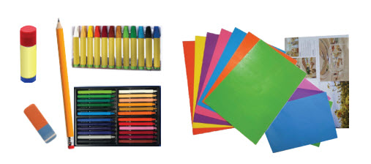
Kiểm tra đồ dùng học tập

Slide 6



Hoạt động 1
KHÁM PHÁ

Slide 7
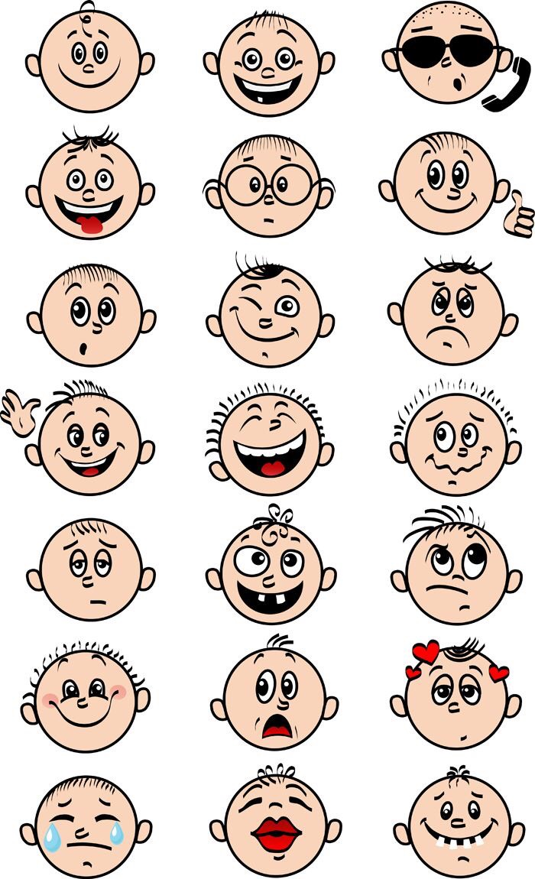
TRÒ CHƠI
BIỂU CẢM KHUÔN MẶT

Slide 8
TRÒ CHƠI
BIỂU CẢM KHUÔN MẶT

Slide 9
TRÒ CHƠI
BIỂU CẢM KHUÔN MẶT

Slide 10
TRÒ CHƠI
BIỂU CẢM KHUÔN MẶT

Slide 11
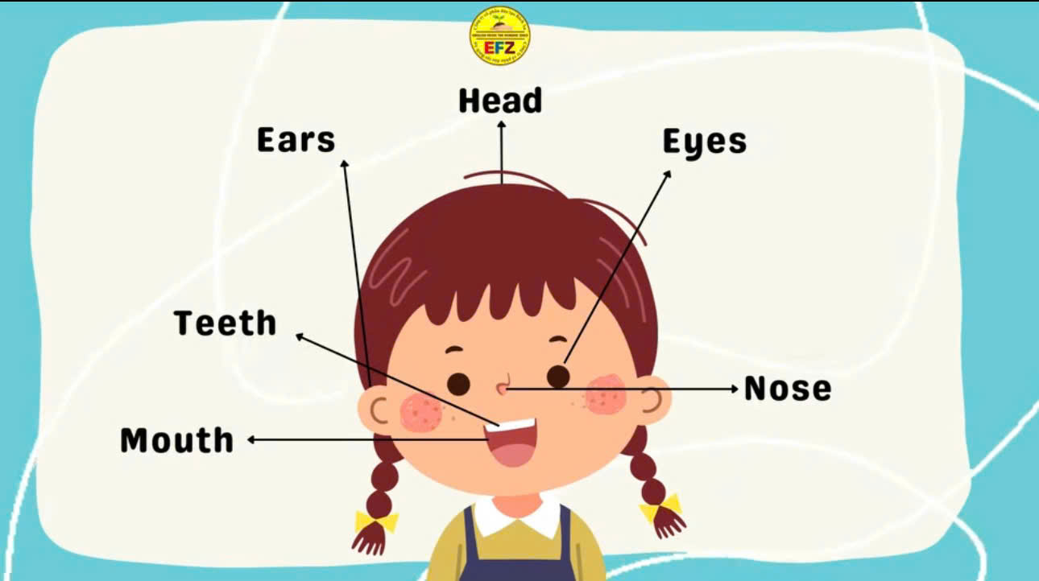
HOẠT ĐỘNG 1: khám phá
CÁC BỘ PHẬN CHÍNH TRÊN KHUÔN MẶT
Hair

Slide 12
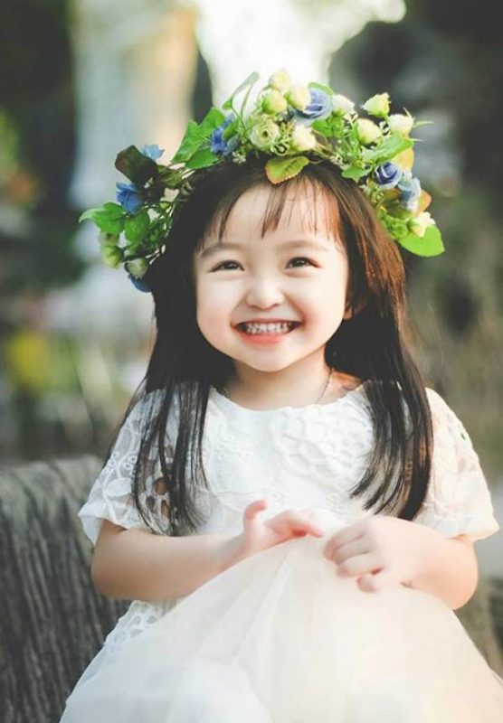
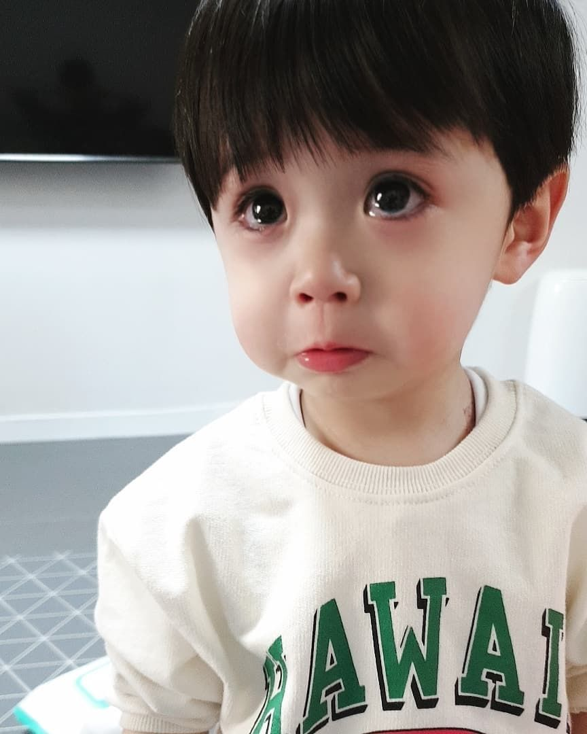
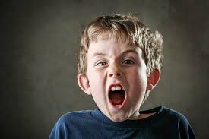


Quan sát
Hình ảnh biểu hiện cảm xúc khuôn mặt
Em có nhận xét gì về biểu cảm khuôn mặt?
Em thấy các biểu cảm đó khác nhau như thế nào?

Slide 13

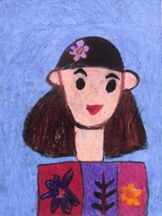
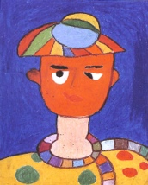
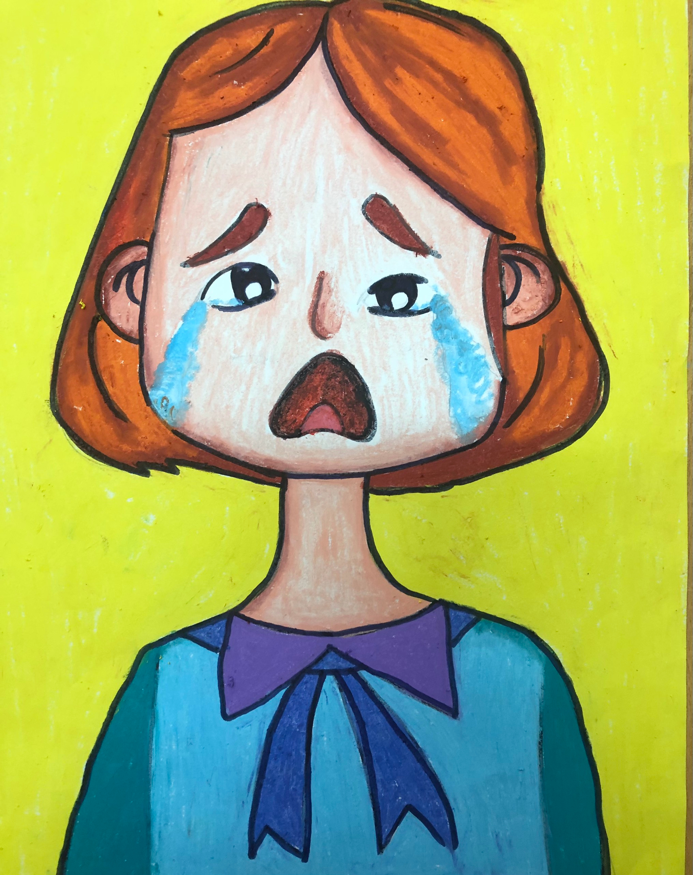
Quan sát
Tranh vẽ biểu hiện cảm xúc khuôn mặt
Các bức tranh vẽ hình ảnh gì?
Trên khuôn mặt em thấy có bộ phận gì?
Em có nhận xét gì về biểu cảm khuôn mặt của các bức tranh?

Slide 14
Hoạt động 2
KIẾN TẠO KIẾN THỨC KĨ NĂNG

Slide 15
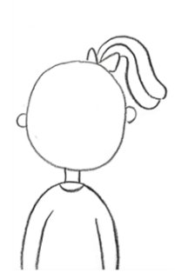
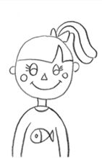

Bước 1: Vẽ bao quát
Bước 2: Vẽ chi tiết (thể hiện biểu cảm)
Bước 3: Vẽ màu

Slide 16
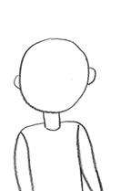
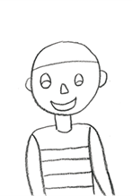
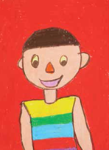
Bước 1: Vẽ bao quát
Bước 2: Vẽ chi tiết (thể hiện biểu cảm)
Bước 3: Vẽ màu

Slide 17
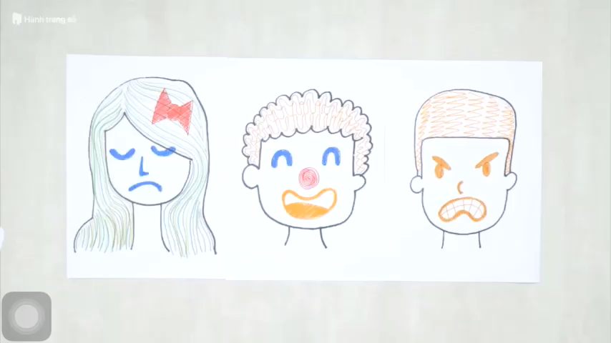
VIDEO HƯỚNG DẪN

Slide 18

VIDEO HƯỚNG DẪN

Slide 19

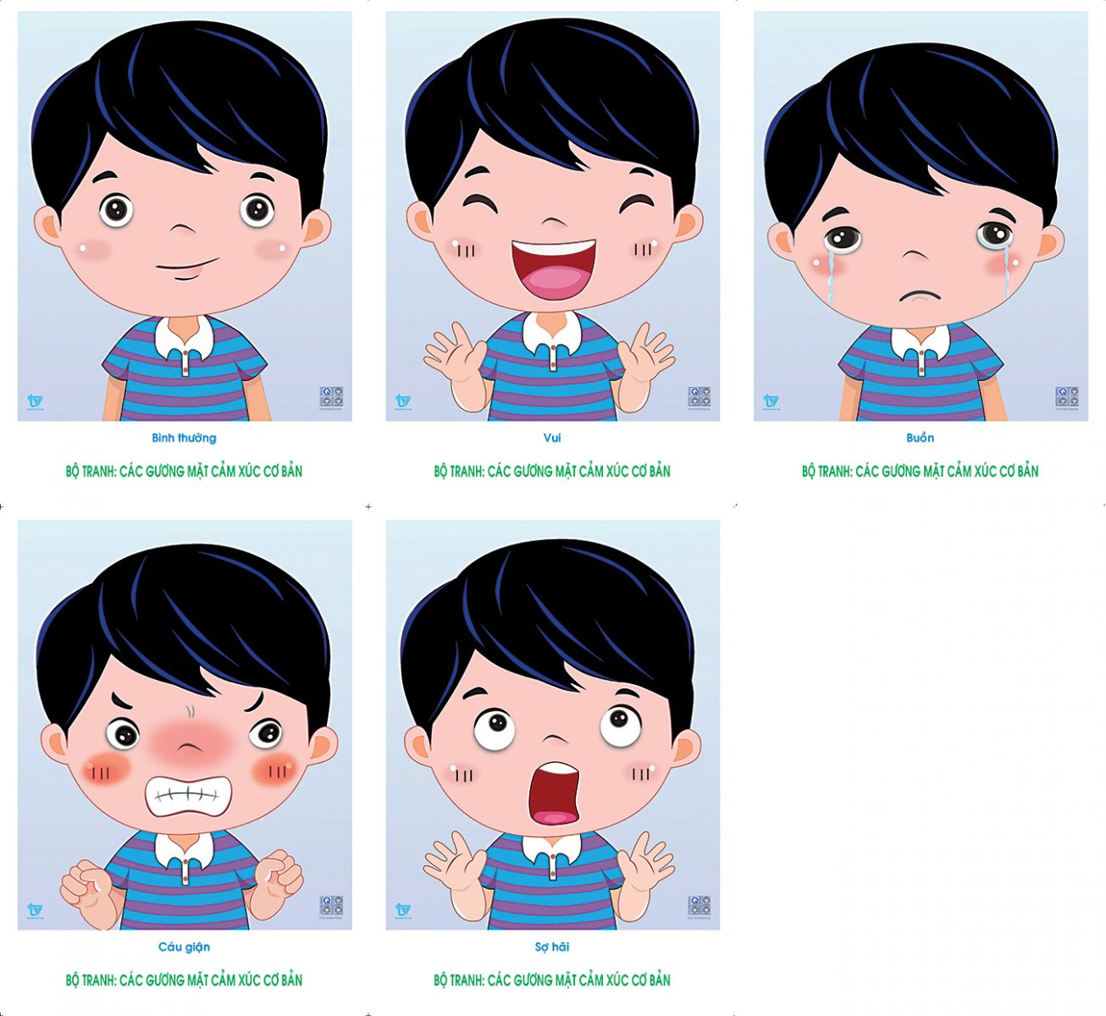
TRẠNG THÁI KHUÔN MẶT

Slide 20

3.Luyện tập – sáng tạo.
Em hãy sáng tạo vẽ tranh chân dung biểu cảm theo ý thích
* Lưu ý: Có thể tham khảo các sản phẩm để có ý tưởng sáng tạo riêng cho bài của mình.

Slide 21
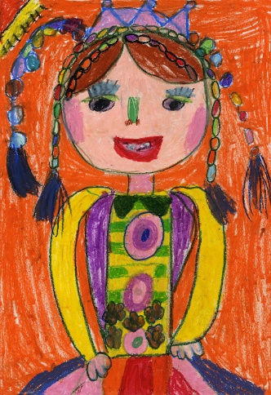
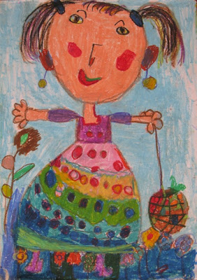
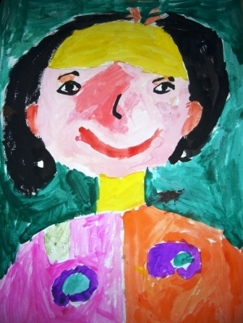
Tranh vẽ chân dung biểu cảm tham khảo

Slide 22
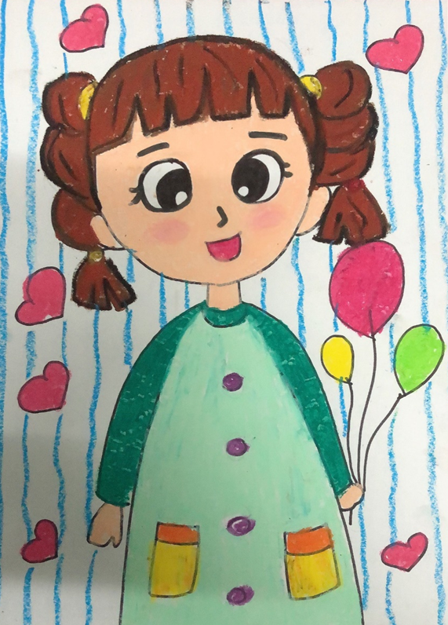
Tranh vẽ chân dung biểu cảm tham khảo

Slide 23
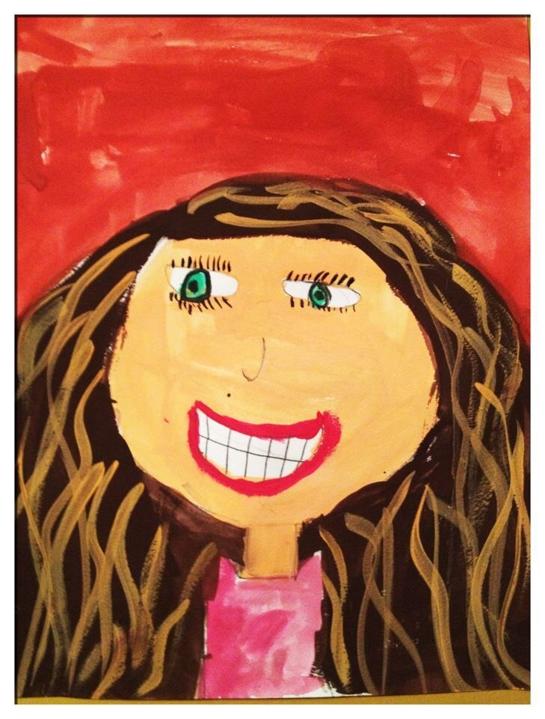

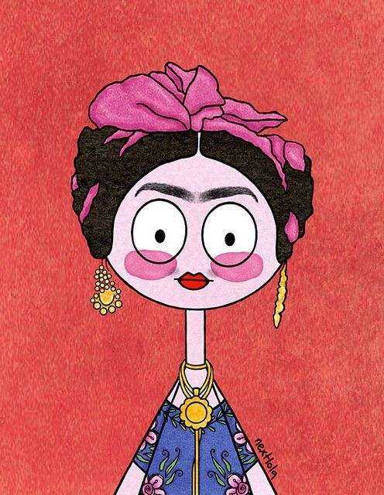
TRANH THAM KHẢO

Slide 24
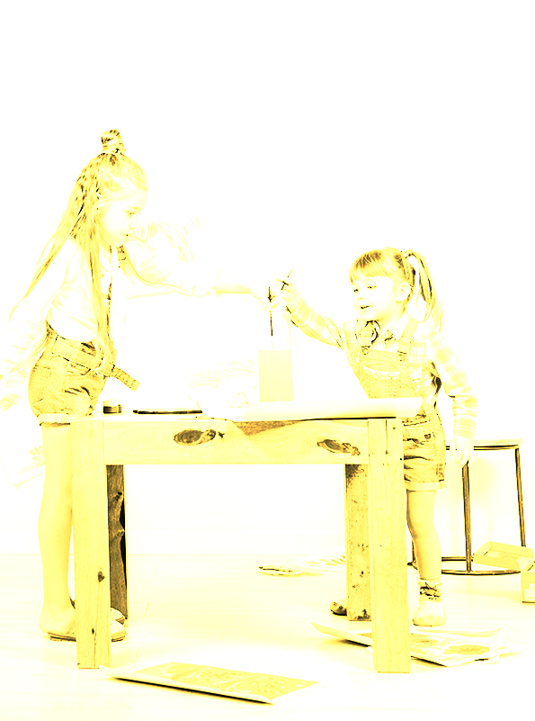
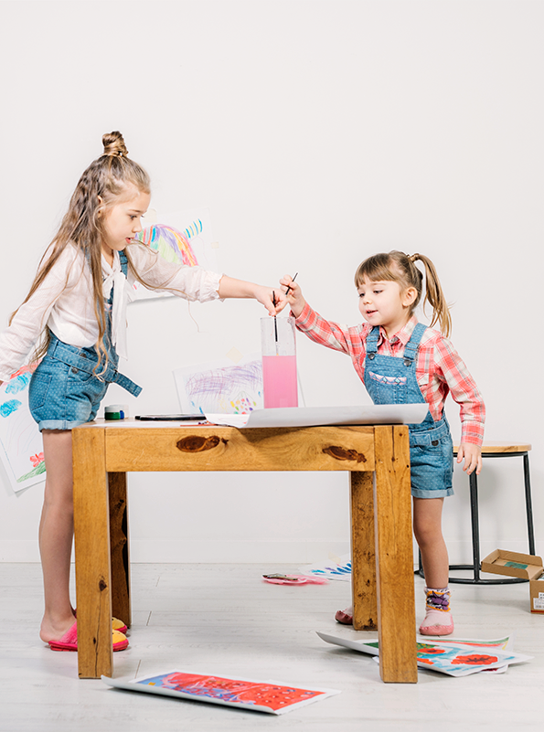
Các con hãy vẽ thêm mắt, mũi, miệng thể hiện sự biểu cảm trên gương mặt.

Slide 25


LUYỆN TẬP SÁNG TẠO
- Thực hành cá nhân vẽ tranh chân dung biểu cảm theo ý thích
Tạo bài chung của nhóm.

Slide 26
Hoạt động 4
PHÂN TÍCH-ĐÁNH GIÁ

Slide 27

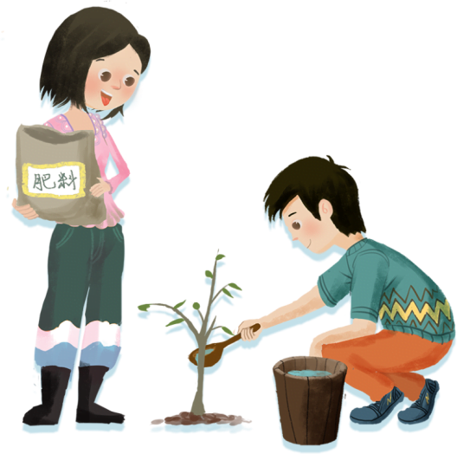

Giới thiệu sản phẩm
Giới thiệu nhận xét đánh giá sản phẩm Của mình và bạn

Slide 28


